Slide 1
Stanisław Dąbek
zapomniany bohater Polski

Slide 2
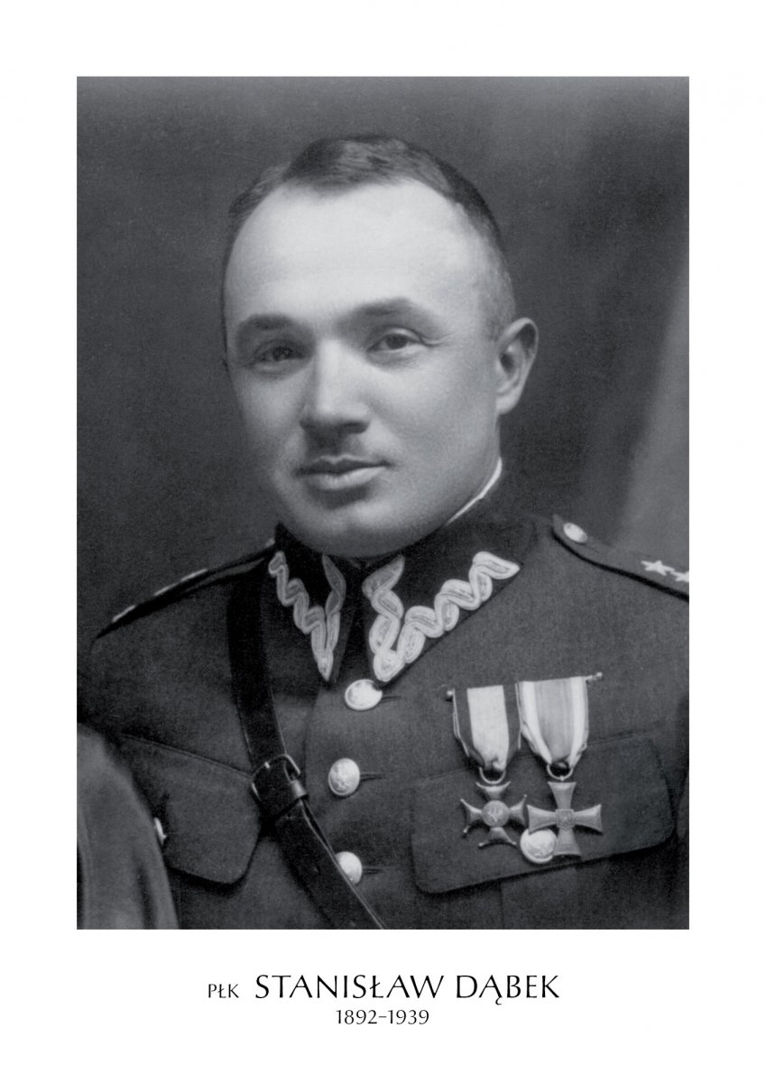
Pułkownik Dąbek

Slide 3
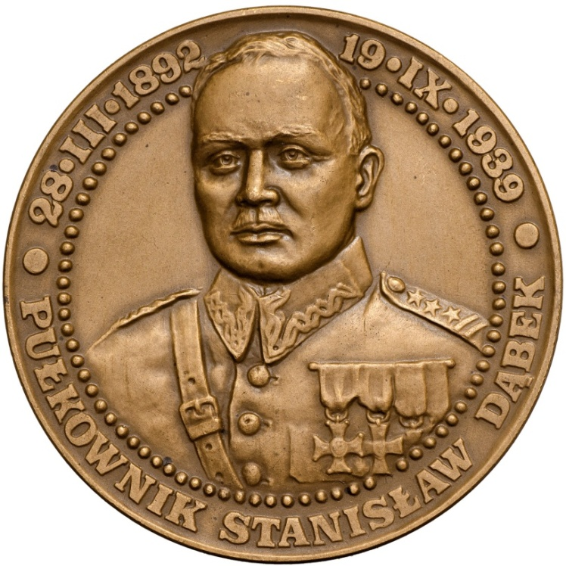
Stanisław Dąbek- bohater dwóch wojen
Dąbek najbardziej znany jest z tego, że był w czasie kampanii wrześniowej dowódcą Lądowej Obrony Wybrzeża i bohatersko bronił się przed Niemcami
Za swoje dokonania w trakcie II wojny światowej został uhonorowany wieloma odznaczeniami
Dąbek ma wiele tablic pamiątkowych w tym także w Elblągu. Jego nazwiskiem jest nazwana również ulica
w Elblągu

Slide 4
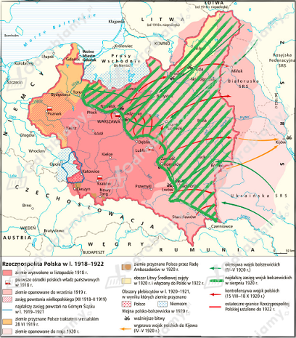
Mało kto wie, że…..
Stanisław Dąbek równie bohatersko walczył o kształt granicy wschodniej odrodzonej w 1918 roku Rzeczpospolitej

Slide 5
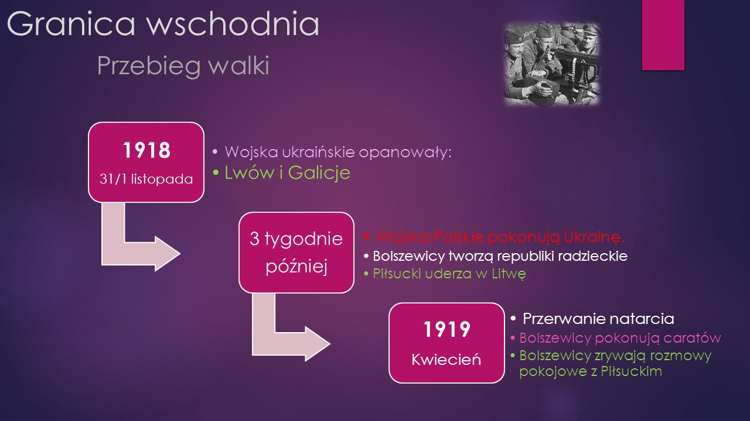

Slide 6
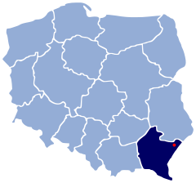
Pułkownik Dąbek i walki z Ukraińcami
W początkach listopada 1918 r. pułkownik Dąbek rozpoczął konspiracyjną organizację oddziału wojskowego w Lubaczowie na tyłach frontu ukraińskiego.

Slide 7
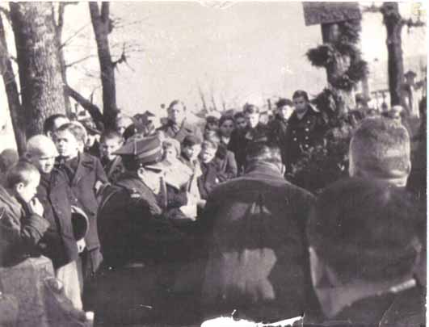
Zdobycie Lubaczowa
W trakcie swoich działań Dąbek został złapany przez Ukraińców, ale uciekł
W dniach 6-7 grudzień 1918r. łącznie z załogą z Jarosławia oddział Dąbka zdobywa Lubaczów a następnie sam go trzyma i broni podczas ciężkich walk w okresie Bożego Narodzenia 1918 roku
W uznaniu zasług zostało mu nadane obywatelstwo honorowe miasta Lubaczowa uchwałą tamtejszej rady

Slide 8
Pułkownik Dąbek i wojna polsko-bolszewicka (1919-1921)
W wojnie 1919-20 płk Dąbek dowodził II batalionem 14 pułku piechoty
W czasie ofensywy kwietniowej 1920 r. walcząc w szeregach 14 p.p. zdobył m. in. Korosteń, biorąc do niewoli kilkuset jeńców, a także sztandar sowieckiego pułku piechoty
Za zasługi bojowe został odznaczony
orderem Virtuti Militari.

Slide 9
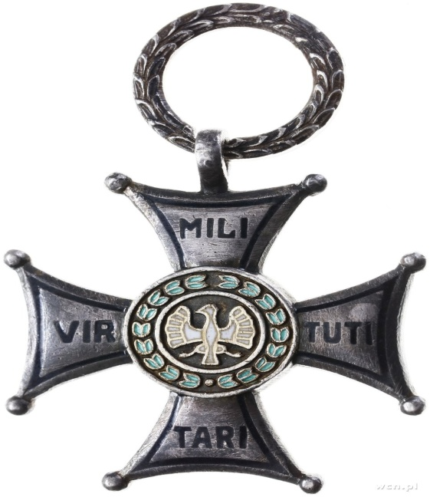
Odznaczenia zdobyte przez pułkownika Dąbka
Odznaczony:
Srebrnym Krzyżem Orderu Virtuti Militari,
Medalem Niepodległości,
Dwukrotnie Krzyżem Walecznych,
Złotym krzyżem Zasługi,
Pośmiertnie otrzymał Order Krzyża Grunwaldu II klasy

Slide 10
Bibliografia:
http://sp1lubaczow.blogspot.com/2006/09/walki-o-lubaczw.html
http://www.sww.w.szu.pl/index.php?id=biografia_stanislaw_dabek
http://blog.surgepolonia.pl/2016/02/pulkownik-dabek-najlepszy-zolnierz-wrzesnia-1939-r/
https://pl.wikipedia.org/wiki/Stanis%C5%82aw_D%C4%85bek

